Slide 1
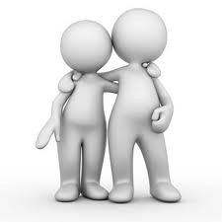
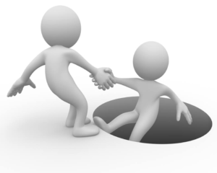
ACOMPAÑAMIENTO
TANATOLOGICO
TRANSPERSONAL

Slide 2
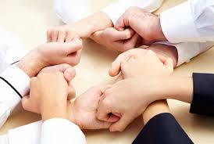
ACOMPAÑAR ES “ESTAR AL LADO DE”, BRINDAR APOYO HUMANO QUE RECONFORTA Y ALIVIA. ES NO DEJAR A LA PERSONA SOLA CON EL PROBLEMA, SINO COMPARTIR CON ELLA EL DOLOR QUE SUFRE
EL FIN PRIMORDIAL DEL ACOMPAÑAMIENTO ES, POR UN LADO, LA CONTENCIÓN Y EL SOSTENIMIENTO, QUE IMPLICA AYUDAR A LA PERSONA ANTE SUS PROPIOS IMPULSOS Y SENTIMIENTOS, VOLVIENDO SU MUNDO INTERNO MÁS MANEJABLE, DE MANERA QUE PUEDA REGULAR SUS REACCIONES FÍSICAS Y PSICOLOGICAS

Slide 3
ABORDAJE DESDE LA TANATOLOGIA HUMANISTA Y TRANSPERSONAL
YO TOTAL
YO FISICO
YO PSIQUICO
YO SOCIAL
YO ESPIRITUAL

Slide 4
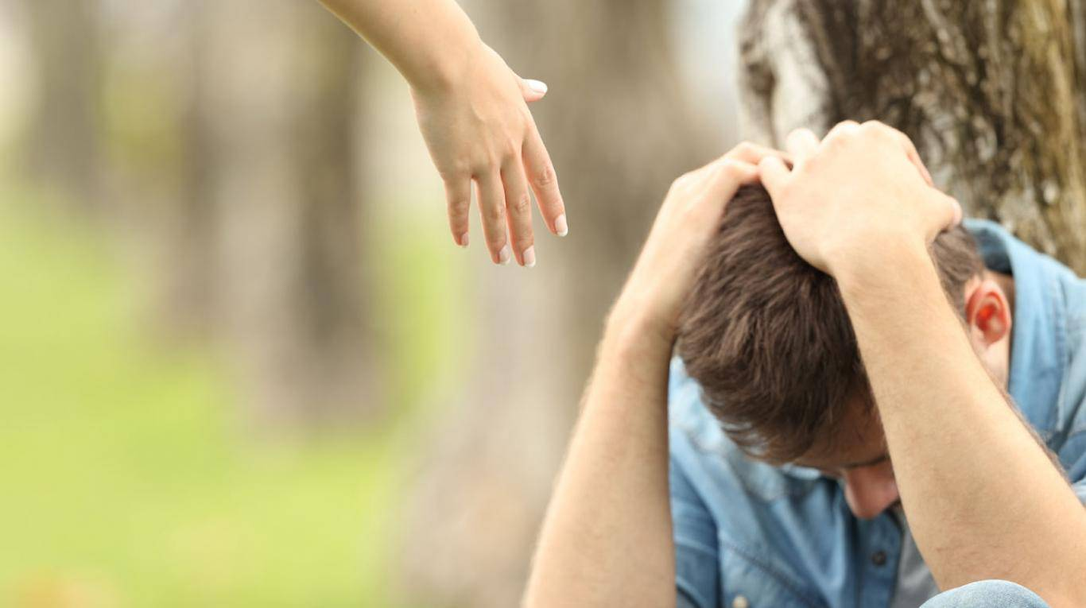
OBJETIVOS DEL ACOMPAÑAMIENTO TANATOLOGICO:
ESTABLECER UN CONTACTO HUMANO RECONFORTANTE Y DISPONIBLE.
CONTENER AL ACOMPAÑADO FRENTE A LAS EMOCIONES: MIEDOS, ANGUSTIA Y ANSIEDAD.
ESTABLECER PUENTES ENTRE MIEMBROS DE LA FAMILIA, EQUIPO MEDICO, ABOGADOS, GUIAS ESPIRITUALES, INSTITUCIONES, COMUNIDAD, ETC.
TRANSMITIR DE UNA FORMA ADECUADA AL DOLIENTE INFORMACIÓN.
PERCIBIR Y REFORZAR LOS RECURSOS PROPIOS DEL ACOMPAÑADO.
BRINDAR SEGURIDAD Y CONFIANZA

Slide 5
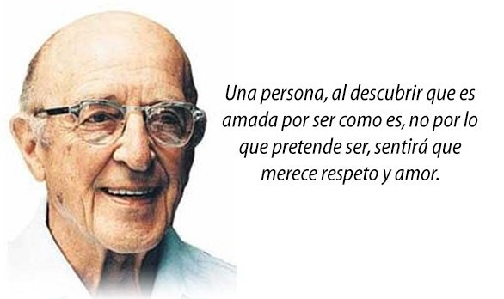
LOS TRES ELEMENTOS DEL DESARROLLO HUMANO DE CARLS ROGERS (ENFOQUE CENTRADO EN LA PERSONA)
ACEPTACION INCONDICIONAL,
EMPATIA
CONGRUENCIA

Slide 6
EL IMPACTO DE NUESTRA PRESENCIA
EL PODER DE LA PRESENCIA ES EL PODER VIVIR EL MOMENTO, DE SER TÚ Y DE TENER IMPACTO A TU ALREDEDOR…

Slide 7
ESTAR PRESENTE ES NO PERDERTE EN TU MENTE NI EN LAS SITUACIONES QUE TE RODEAN

Slide 8
UNA PERSONA CUYA PRESENCIA ES BRILLANTE PRACTICA Y VIVE CUALIDADES Y VALORES ESENCIALES. BRILLAR ES EL RESULTADO DE UNA PRESENCIA INTEGRADA. LA PERSONA HA INTEGRADO SUS SOMBRAS Y SUS LUCES, Y EN ESA UNIDAD ESTÁ LA FUERZA DE SU BRILLO

Slide 9
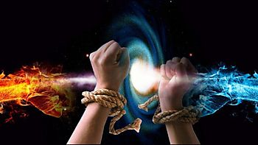
DESDE LA RESISTENCIA, LA VIOLENCIA O LA IRRITACION, CONFRONTAS PERO NO TRANSFORMAS
SUSCITAS ACTITUDES DEFENSIVAS QUE DIFICULTAN EL DIALOGO Y LA COMPRENSION

Slide 10
POTENCIAR LA AMABILIDAD EN TI
TEN EN CUENTA AL OTRO. ANTES DE HABLAR, PIENSA EN LA PERSONA QUE TE VA A ESCUCHAR.
ERES COMO UN OASIS EN MEDIO DE ENCUENTROS QUE SE DAN CON PRISAS, UNAS PALABRAS AMABLES Y DE GRATITUD SON UN REGALO QUE PUEDES DAR VARIAS VECES AL DÍA.

Slide 11
GENEROSIDAD BONDAD HUMILDAD
CONFIANZA COOPERACION
AMOR
HONESTIDAD
COMPASIÓN
PAZ LIBERTAD
TOLERANCIA
AGRADECIMIENTO SABIDURIA

Slide 12
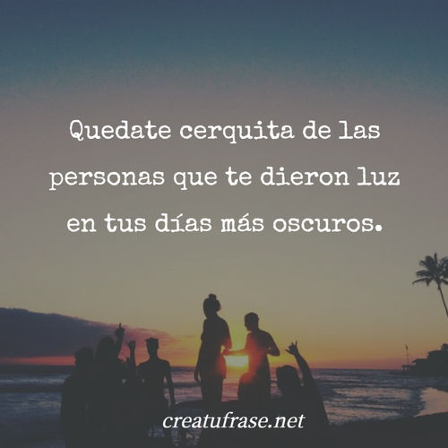
UNA PERSONA QUE NUTRE CON UNA PRESENCIA SANADORA
PARA ALIVIAR EL SUFRIMIENTO DE ALGUIEN TEN UN CORAZÓN GENEROSO. NO ES NECESARIO QUE DES CONSEJOS. TU PRESENCIA DE COMPLICIDAD ES UNA AYUDA. CON TU PRESENCIA EMITES VIBRACIONES DE CALMA Y AMOR.
CUANDO LOGRES QUE TU PRESENCIA SEA CURATIVA PARA TI MISMO, PODRÁS CONFIAR EN TU CAPACIDAD DE TENER UNA PRESENCIA CURATIVA PARA LOS DEMÁS.

Slide 13
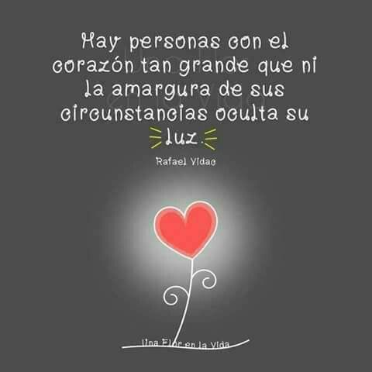
HUMANIZAR EL ACOMPAÑAMIENTO EN EL DUELO
LAS LÁGRIMAS QUE SANAN LA HERIDA
EL CONTACTO Y EL ABRAZO QUE CONSUELAN:
LA ESCUCHA QUE SANA
EL VALOR TERAPÉUTICO DEL RECUERDO
EL VALOR TERAPÉUTICO DE LOS RITOS Y DE LA FE

Slide 14
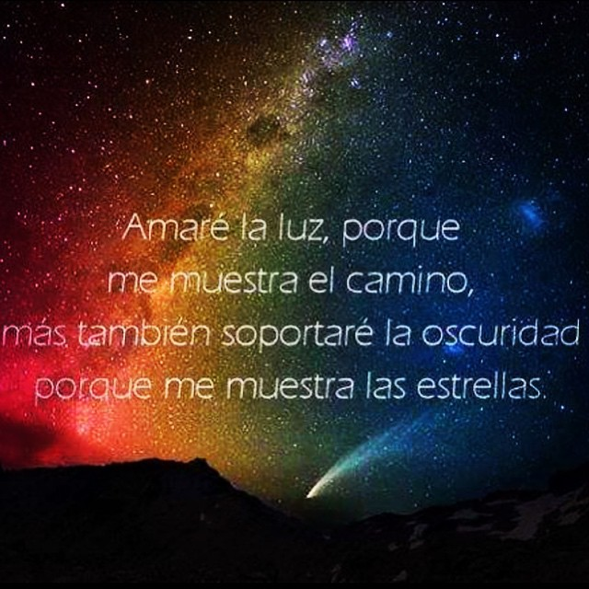
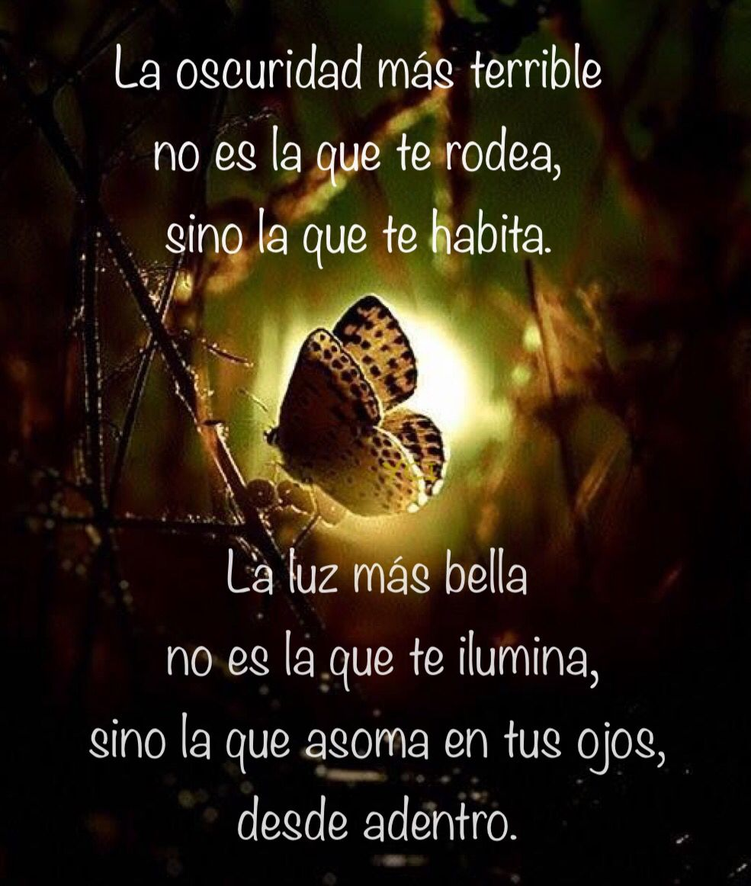

Slide 15
